Slide 1
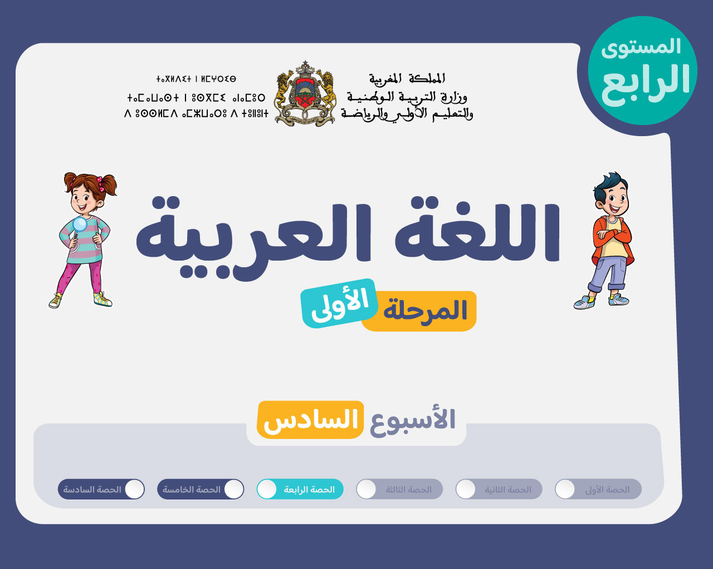

Slide 2
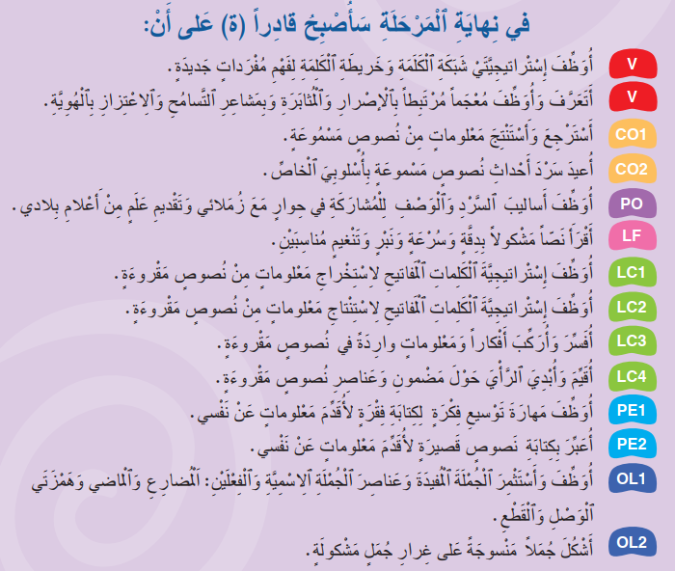
كفايات المرحلة الأولى: من نحن؟

Slide 3
الكفايات المعنية بالتقويم بالنسبة للمستوى الرابع – اليوم الرابع-
فهم المسموع ((CO1,CO2؛
التحدث ((PO؛
الطلاقة(LF) ؛
المعجم (V1-V2)؛
فهم المقروء (LC1-LC2 -LC3-LC4)؛
توظيف الظواهر اللغوية (OL1,OL2) ؛
الإنتاج الكتابي PE1,PE2)).

Slide 4

تنظيم حصص الأسبوع التربوي السادس
اليوم 4 -
اليوم1 -
تقويم فهم المقروء
تقويم الظواهر اللغوية
تقويم التحدث والطلاقة ( الثلث الأول من القسم)
مراجعة المعجم والأساليب
اليوم 5 -
اليوم2 -
تقويم الاستماع
تقويم الإنتاج الكتابي
تقويم التحدث والطلاقة ( الثلث الثاني من القسم)
مراجعة استراتيجية الفهم
اليوم 6 -
اليوم 3 -
تصحيح المراقبة المستمرة
تعبئة ملف الكفايات
تقويم التحدث والطلاقة ( الثلث الأخير من القسم)
مراجعة الإنتاج الكتابي
Révision
Lecture offerte

Slide 5




هيكلة حصة اليوم الرابع
- 01 تقويم فهم المقروء
المعجم
تقويم فهم المقروء
- 02 تقويم الظواهر اللغوية
تقويم الظواهر اللغوية

Slide 6
توجيهات عامة
يتم تمرير روائز المعجم و فهم المقروء والظواهر اللغوية بالتتابع كتابيا وبشكل جماعي خلال يوم واحد؛
يقرأ المتعلم النص مرتين قبل البدء في الرائز؛
يتأكد الأستاذ من فهم التلاميذ لكل وضعية وللمطلوب إنجازه؛
يخبر الأستاذ التلاميذ بضرورة الإجابة عن جميع الأسئلة وجميع الوضعيات؛
يجيب المتعلم على أسئلة المعجم وفهم المقروء و الظواهر اللغوية على ورقة التحرير؛
يخبر الأستاذ(ة) التلاميذ بداية كل رائزبمدة الإنجاز.
تصحح الإنجازات بناء على عناصر الإجابة و سلم التنقيط؛
يتم تسجيل نتيجة كل متعلم في شبكة التفريغ معايير التصحيح؛

Slide 7

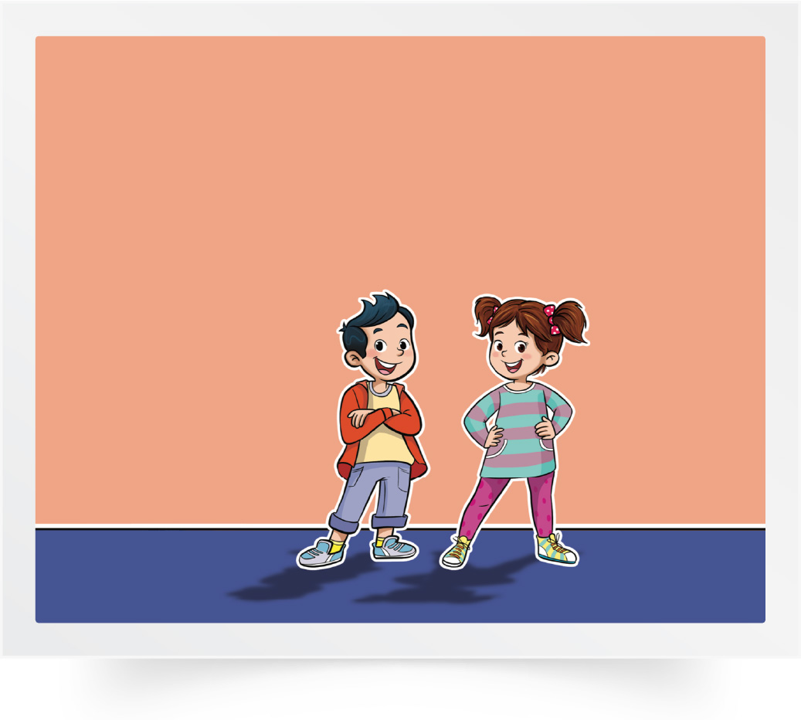
مرحبا بكم ، سنبدأ حصة اللغة العربية.
اختــتام الحــصة
تقويم الظواهر اللغوية
تقويم فهم المقروء
افتتاح الحصة

Slide 8
تقويم المعجم و فهم المقروء
- 01 تقويم الفهم القرائي
المعجم
تقويم فهم المقروء

Slide 9
دليل التمرير- كفاية المعجم و فهم المقروء-
يوجه الأستاذ المتعلمين للصفحة الخاصة بأسئلة فهم المقروء؛
يقرأ السؤال الأول و يتأكد من فهم المطلوب من طرف جميع المتعلمين؛
يجيب المتعلمون على أوراق تحريرهم،
الانتقال إلى السؤال الموالي فور الانتهاء من الإجابة؛
يخبر الأستاذ التلاميذ بضرورة الإجابة عن جميع الأسئلة وجميع الوضعيات؛
في نهاية الحصة، تجمع أوراق التحرير لتصحيح إنتاجات التلاميذ الكتابية ووضع العلامة المناسبة أمام كل كفاية على شبكة التنقيط ثم على ملف تتبع الكفايات.

Slide 10
تقويم الظواهر اللغوية
- 02 تقويم الظواهر اللغوية
الظواهر اللغوية

Slide 11
دليل التمرير- كفاية الظواهر اللغوية:
يوجه الأستاذ المتعلمين للصفحة الخاصة بأسئلة الظواهر اللغوية؛
يقرأ السؤال الأول و يتأكد من فهم المطلوب من طرف جميع المتعلمين؛
يجيب المتعلمون على كراساتهم،
الانتقال إلى السؤال الموالي فور الانتهاء من الإجابة؛
يخبر الأستاذ التلاميذ بضرورة الإجابة عن جميع الأسئلة وجميع الوضعيات؛
في نهاية الحصة، تجمع أوراق التحرير لتصحيح إنتاجات التلاميذ الكتابية ووضع العلامة المناسبة أمام كل كفاية على شبكة التنقيط ثم على دفتر تتبع الكفايات.

Slide 12


إلى اللقاء في الحصة المقبلة.
اختــتام الحــصة
تقويم الظواهر اللغوية
تقويم فهم المقروء
افتتاح الحصة

